Slide 1

Flutter
DASAR DASAR PEMROGRAMAN
Developer Comunity ITI

Slide 2


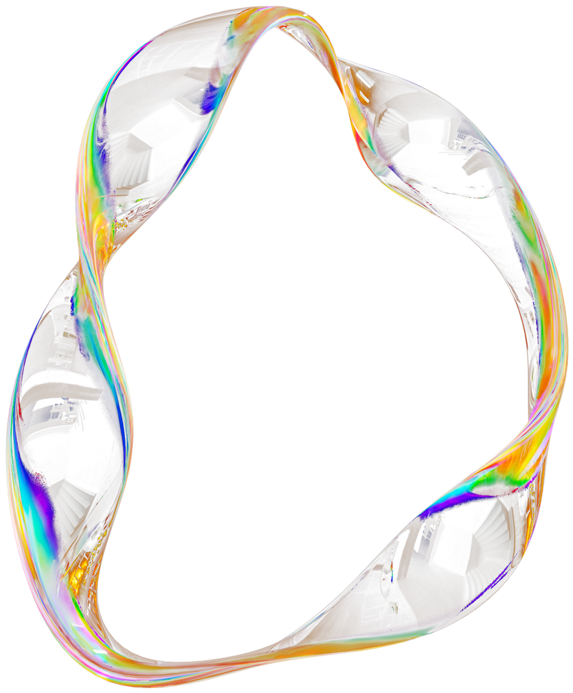
MATERI
1
Pengenalan Dart
4
Menjalankan Program Dart
2
Aplikasi Native dan Aplikasi Hybrid
5
Variabel dan Tipe Data
3
Pengenalan Flutter
6
Gerbang Logika

Slide 3


PENGENALAN DART
Dart adalah bahasa pemrograman yang dikembangkan oleh Google. Dart dirancang untuk membuat pengembangan aplikasi lebih mudah, terutama untuk aplikasi web dan mobile. Dart dapat digunakan untuk membuat aplikasi mobile dengan menggunakan Flutter, sebuah framework UI yang juga dikembangkan oleh Google.
Mudah Dipahami: Dart memiliki sintaks yang mirip dengan banyak bahasa pemrograman populer, seperti Java, C#, dan JavaScript, sehingga memudahkan pengembang yang sudah terbiasa dengan bahasa-bahasa tersebut.
Efisien untuk Pengembangan Aplikasi Mobile: Dart digunakan bersama dengan Flutter untuk mengembangkan aplikasi mobile cross-platform dengan antarmuka pengguna yang konsisten.
Performa Tinggi: Dart dikompilasi menjadi kode mesin, memberikan performa yang baik untuk aplikasi-aplikasi yang membutuhkan kinerja tinggi.

Slide 4
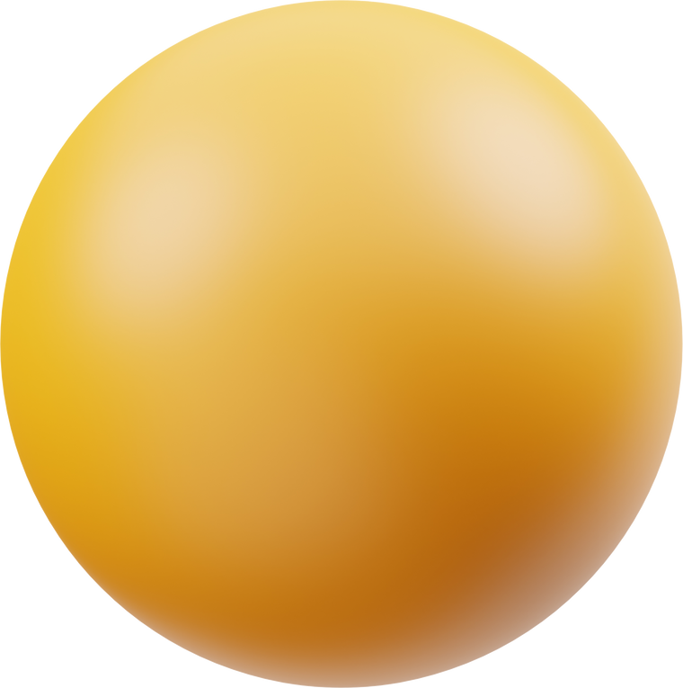
Aplikasi Native
sebuah aplikasi mobile yang dikembangkan khusus hanya untuk sebuah sistem operasi mobile (contohnya seperti swift untuk iOS dan Java untuk android).
Aplikasi Hybird
jenis aplikasi yang memiliki elemen dari aplikasi asli, yaitu yang dikembangkan untuk platform (baca pengertian platform di sini) tertentu seperti iOS atau Android, dengan elemen dari aplikasi web.
APLIKASI NATIVE DAN
APLIKASI HYBRID
Kesimpulan
aplikasi hybrid adalah kemampuannya untuk menulis kode aplikasi hanya sekali dan menggunakannya di semua perangkat seluler. Salah satu dari framework tersebut adalah Flutter. Inilah framework populer dan powerful buatan Google, Flutter hadir untuk mengembangkan aplikasi multi-platform yang dikompilasi secara native.

Slide 5

PENGENALAN FLUTTER
Flutter adalah SDK (Software Development Kit) yang dikembangkan oleh Google untuk membuat aplikasi yang bagus dan bisa berjalan pada berbagai platform. Flutter 3 yang merupakan versi terbaru memberikan dukungan pada Anda untuk membangun aplikasi pada sistem operasi Android, iOS, Web, Windows, Linux, dan MacOS. Dengan ini, Anda cukup sekali coding atau dikenal dengan single codebase. Flutter juga sudah digunakan oleh banyak developer maupun organisasi di seluruh dunia, selain itu Flutter bersifat open source.

Slide 6

MENJALANKAN PROGRAM DART
void main() {
print("hello world");
}
OUTPUT

Slide 7
VARIABEL DAN TIPE DATA
1. Variabel
Variabel digunakan untuk menyimpan nilai. Dart memiliki dukungan untuk tipe data seperti int, double, String, dan lainnya.
Contoh:
int angka = 42;
double nilaiPi = 3.14;
String nama = "Dart";
2. Tipe Data
Dart memiliki tipe data seperti:
int untuk bilangan bulat.
double untuk bilangan desimal.
String untuk teks.
bool untuk nilai boolean.

Slide 8
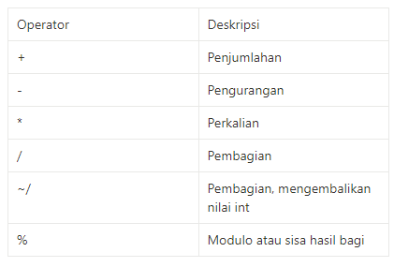
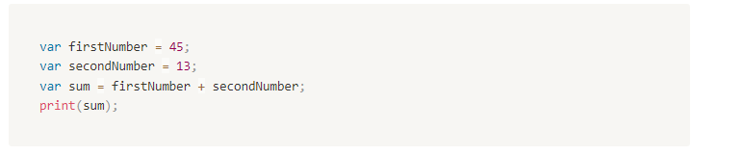
OPERATOR ARITMATIKA
Operator aritmatika yang digunakan untuk operasi matematika seperti penjumlahan atau perkalian. Lihatlah contoh kode berikut:
Flutter

Slide 9
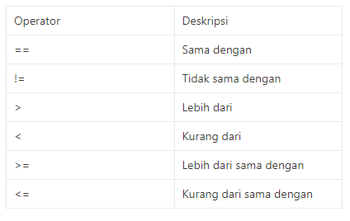
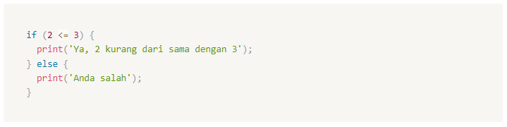
OPERATOR PERBANDINGAN
Dart juga mendukung operasi perbandingan untuk membandingkan nilai-nilai yang dijadikan sebagai operands. Berikut ini adalah contoh operator perbandingan pada Dart:
Contoh penggunaan:
Flutter

Slide 10
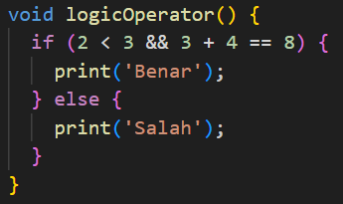
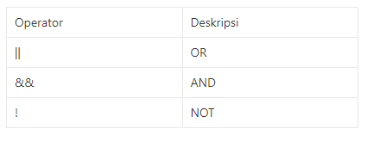
OPERATOR LOGIKA
Kita juga dapat menggabungkan ekspresi boolean atau membaliknya dengan operator logika. Operator ini meliputi:
Contoh penggunaan:
Flutter

Slide 11
Flutter
THANK YOU

